Slide 1
* מה המטרה שלי בקמפיין?
* מה אני רוצה לגרום לגולשים לעשות?
* איך אני רוצה לעצב את עמוד הנחיתה שלי?

Slide 2
1 התחלה עם כותרת עוצרת
ככל שתמקדו את הפנייה בקוראים ספציפיים – כך תקלעו בצורה מדויקת יותר לצרכים של קהלי יעד שונים.
*התחילו את הכותרת בפנייה ממוקדת לקהל מוגדר, רצוי בשאלה. למשל
אוהבים *חתולים? טיולים? או עוברים דירה?? וכו'
כל זה, בהתאמה למה שברצונכם למכור –
*בקשו מהגולש לעצור.ולחשוב -הוסיפו סימן קריאה.!

Slide 3
2 -המשך עם כותרת מחברת
המקום הראשון שבו הקוראים שלנו פוגשים אותנו הוא המקום שבו הם עולים לרשת עם הדברים שמציקים או כואבים להם, בדרכם לחפש פתרונות. וגם דברים שהם יודעים שהם רוצים אך לא מצאו פתרון נכון לכך עדיין
התחילו כל מסר עם כותרת ששמה את הכאב/הצורך שלהם בפוקוס ומזכירה להם אותו הצורך שהביא אותם אלינו, מלכתחילה.
“כותרת מחברת” -יוצרת את החיבור הנכון – בין הצורך שלהם לפתרון שיש לנו להציע.
שאלו אותם שאלה שתעזור להם לזהות את הכאב שלהם ולהבין שאתם מבינים אותם
שלבו בין הכאב/צורך שלהם לפתרון שלכם והבטיחו להם עזרה את זה הם מחפשים!
ספרו להם על אחרים כמותם שכבר מצאו את הפתרון לכאב ועוררו את סקרנותם

Slide 4
3- ללמוד וללמד את הלקוח הפוטנציאלי
הגולשים מגיעים אלינו כשהם יוצאים לחפש פתרון לבעיה. כואבת. עד שהם עצרו ויצאו לחפש תשובות.
כשיש אבחנה-ניתן למצוא פתרון צריך לשאול תחילה הרבה שאלות. -להעלות את שאלות הכאב של הקוראים, כדי להוביל אותם ואתכם לאבחנה הנכונה.
*שאלו אותם שאלות שיובילו אותם להבין במדויק מה בעצם כואב להם
*שאלו אותם שאלות שיזכירו להם לאן הם רוצים להגיע ואיך ייראו החיים שלהם ללא הכאב המציק
*שאלו אותם שאלות שיסייעו להם לראות את עצמם לאחר הפתרון – נטולי כאב, מרוצים ושמחים.

Slide 5
4-לשלב את התועלת בכפתור
כדי שדף נחיתה יהיה דף נחיתה, הוא חייב להכיל טופס לרישום פרטים וכפתור ללחוץ עליו להשלמת התהליך. - “כפתור ההמרה”
מה יגרום להם ללחוץ על הכפתור?
מחקרים מראים שכפתורים שכתוב עליהם
“לחץ כאן” או “העבר” כבר לא עושים את העבודה
כדי להניע את הקוראים לפעולה – צריך להגיד להם מה ייצא להם ממנה.
הכניסו לכיתוב על הכפתור את התועלת. למשל: “לקבלת ההנחה”, או “למדריך החינמי”
הכניסו לכיתוב על הכפתור חיבור אישי. למשל: “כן, "אני/מותג". שלחו לי את המדריך החינמי”
הכניסו לכיתוב על הכפתור את הקורא. למשל: “מדריך חינמי? מתאים לי מאוד!”

Slide 6
אל תמציאו את הגלגל
כוחו של דף נחיתה אפקטיבי הוא בתבנית שחוזרת על עצמה שוב ושוב, בדיוק כמו אצל מומחי השיווק המובילים בעולם.
דף נחיתה ממיר מעביר את הקורא את התהליך הרגשי שנדרש כדי לייצר את השינוי ההתנהגותי הרצוי. זה בדיוק מה שהשבלונה עושה. זאת הסיבה שזה עובד
אל תהיו יצירתיים. לכו ב-ד-י-ו-ק כמו כולם, גם אם זה נראה לכם לעוס אל תדלגו על אף שלב ואל תשנו את הסדר – הוא עעובד לטובתכם
אל תרבו במיליםעל העסק שלכם.
המטרה של דף הנחיתה היא לא לקדם את העסק שלכם,
אלא “למכור” את מוצר הידע שלכם ולהוביל את הקוראים לרשימה, או לשכנע את הגולשים להשאיר את הפרטים כדי שנציגי המכירות שלכם יוכלו לחזור אליהם ולמכור

Slide 7
There are five must-have core elements on any landing page, which can be broken down further into a more detailed list of building blocks:
Your Unique Selling Proposition (USP)
The main headline
A supporting headline
A reinforcement statement
A closing argument
The hero shot (images/video showing context of use)
The benefits of your offering
A bullet point list summary of benefits
Benefit and features in detail
Social proof (I’ll have what she’s having)
A single conversion goal — your Call-To-Action (CTA) (with or without a form)

Slide 8
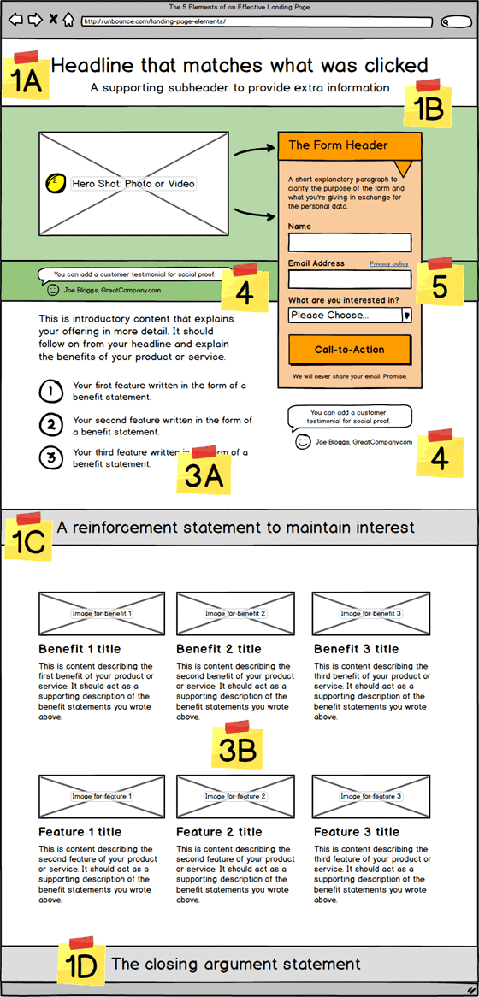

Slide 9
demo.projecteam.co.il/wp-admin
User:
Demo1
Pass:
demo1

Slide 10
https://domains.livedns.co.il
* להרשם ולרכוש דומיין
* התקנת רשומות DNS
NS1.projecteam.co.il
NS2.projecteam.co.il
* כל אחד לאחר רכישת הדומיין והתקנת רשומות ה DNS
* לכתוב בקבוצה את כתובת הדומיין שרכש
* עד סוף השבוע הנוכחי מכיוון שבראשון יוקם לכם האתר !

Slide 11
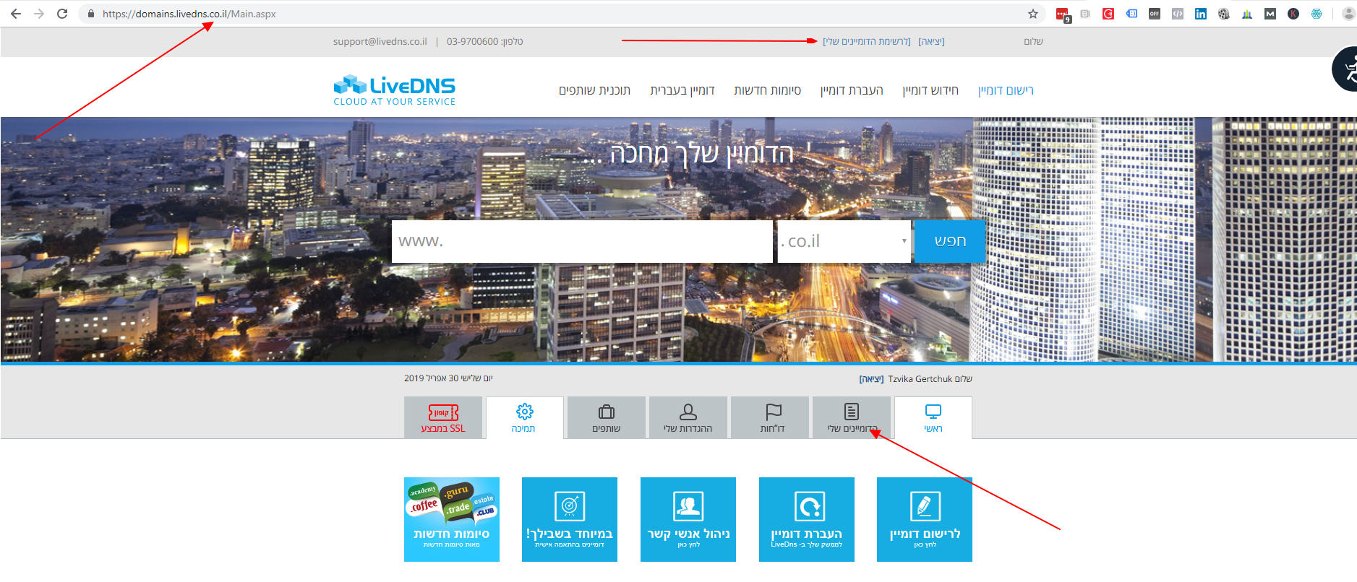

Slide 12
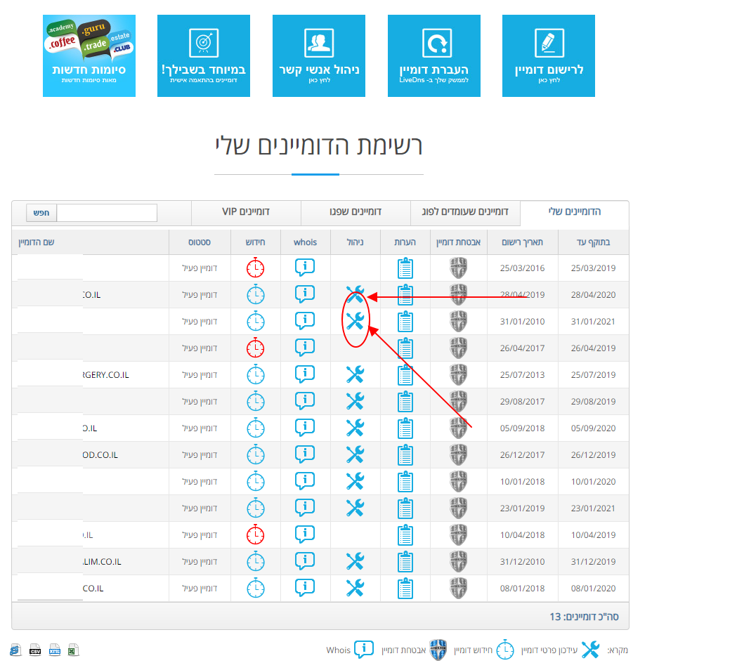

Slide 13
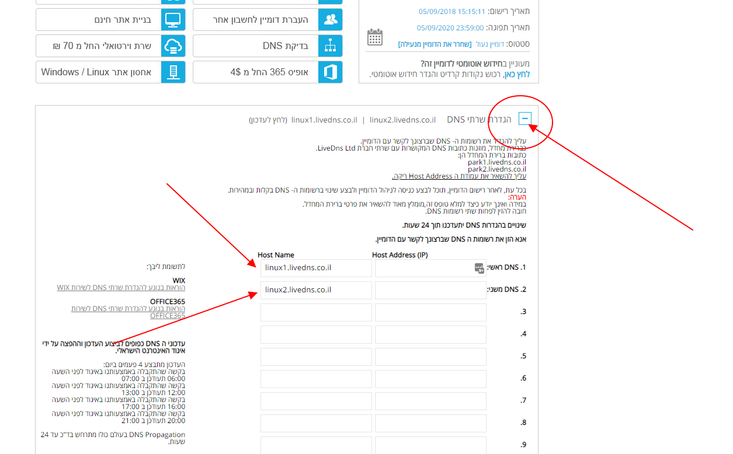

Slide 14
